Slide 1
软件工程课程设计——BBS系统
计算机与电子信息学院/人工智能学院
汇报人：19210315 张桂楠

Slide 2
Part1：项目概述
Part2：功能设计
目录
Part3：非功能设计
Part4：系统实现
Part5：小组分工

Slide 3
01
Part1：项目概述

Slide 4
背景和目标
BBS（Bulletin Board System）系统，即电子公告牌系统，是一个在互联网上流行的信息发布和交流的平台。它允许用户在互联网上创建一个或多个虚拟的社区，这些社区可以围绕各种主题，如科技、音乐、电影、旅行等，供用户在其中发布信息、交流思想、讨论问题。
背景：随着互联网的普及和发展，人们越来越需要一个方便、快捷的平台来分享信息、交流思想和讨论问题。BBS系统作为一种早期的网络社区平台，在数字化时代仍然扮演着重要的角色。
目标：开发一个功能完善、易于使用、安全稳定的BBS系统，满足用户在线交流、分享信息和讨论话题的需求。

Slide 5
02
Part2：功能设计

Slide 6
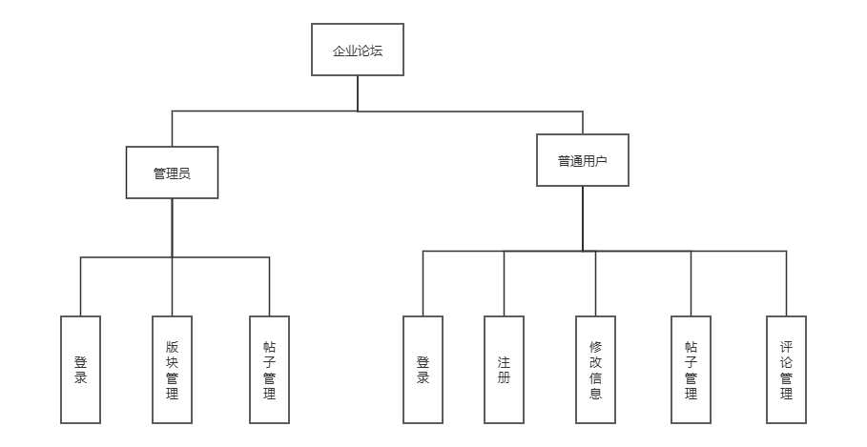
系统体系结构

Slide 7
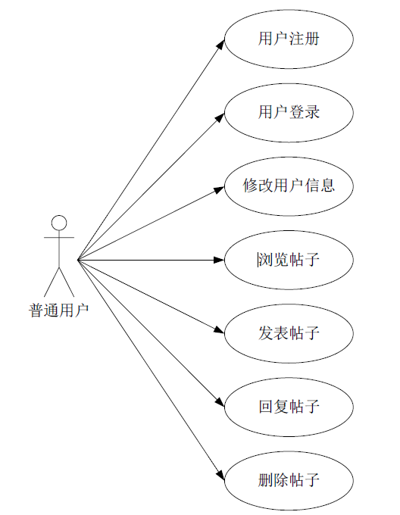
功能设计
01
普通用户用例图
1. 登录：用户使用账号密码登录到系统。
2. 注册：用户输入账户信息，获得系统账号
3. 修改用户信息：用户可以在登入系统后修改自己注册 时填写的各项信息
4. 浏览帖子：用户可以浏览其他用户发表的帖子
5. 发表帖子：用户可以在系统上发表自己的帖子
6. 回复帖子：用户可以回复（评论）自己或者其他用户的帖子
7. 删除帖子：用户可以删除自己发表的帖子

Slide 8
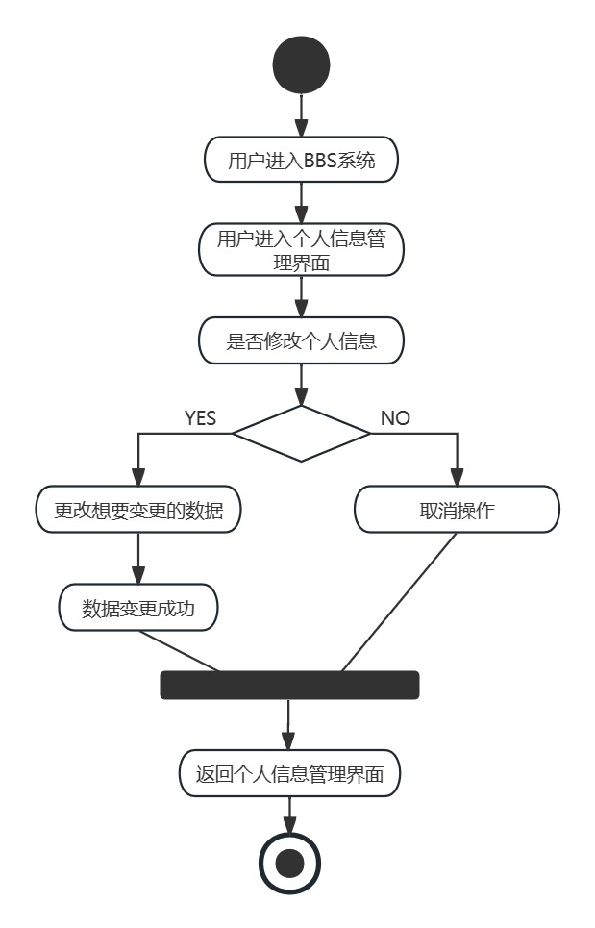
功能设计
02
用户信息修改活动图

Slide 9
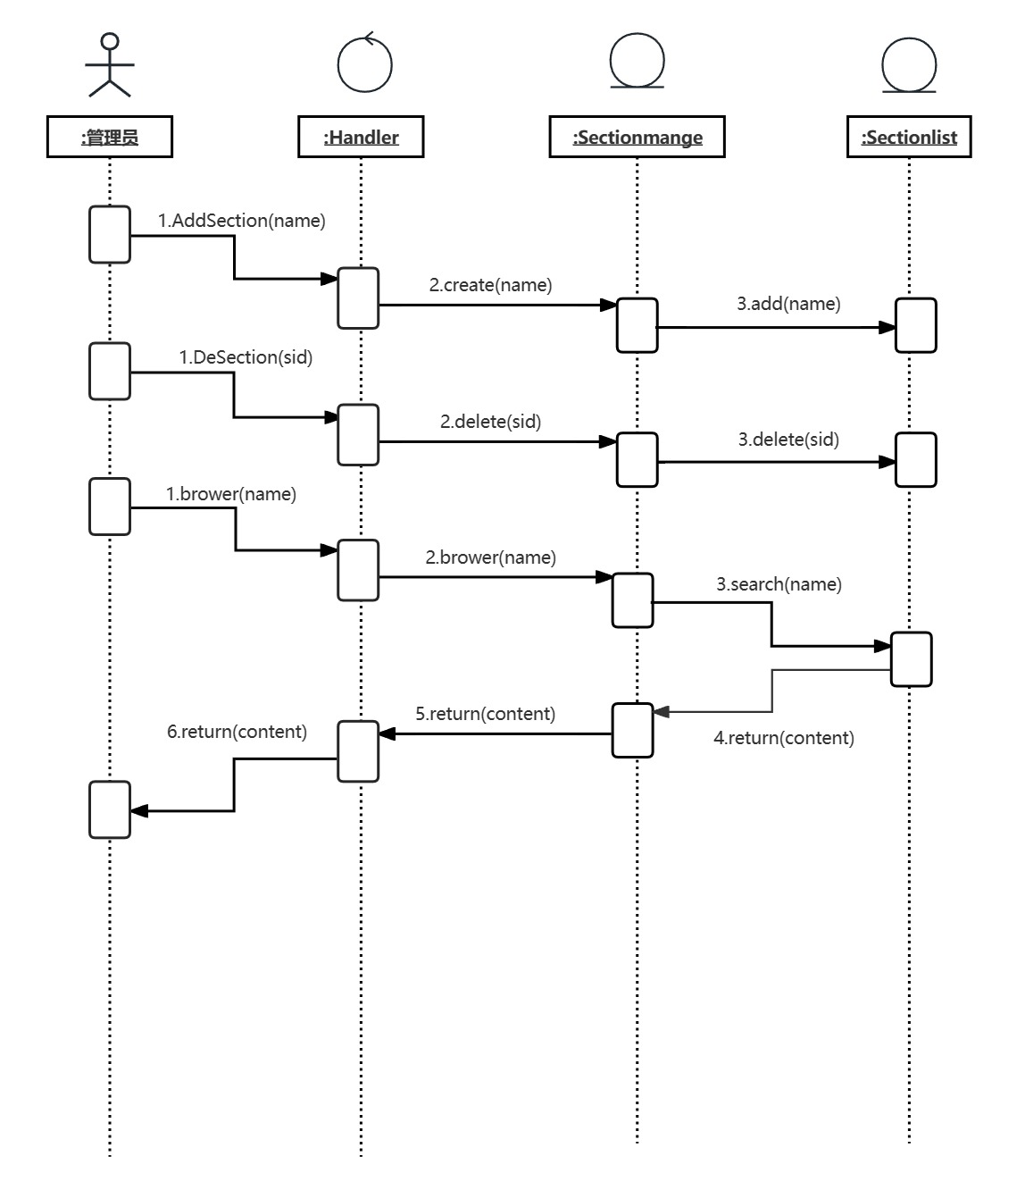
功能设计
03
管理员版块管理顺序图

Slide 10
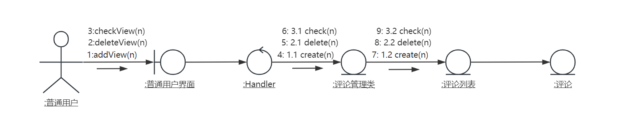
功能设计
04
用户评论管理协作图

Slide 11
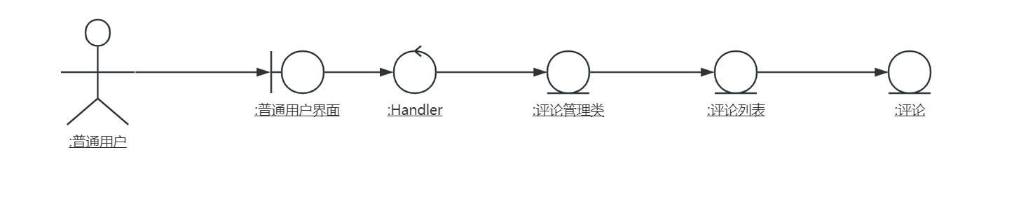
功能设计
05
管理员帖子管理类图

Slide 12
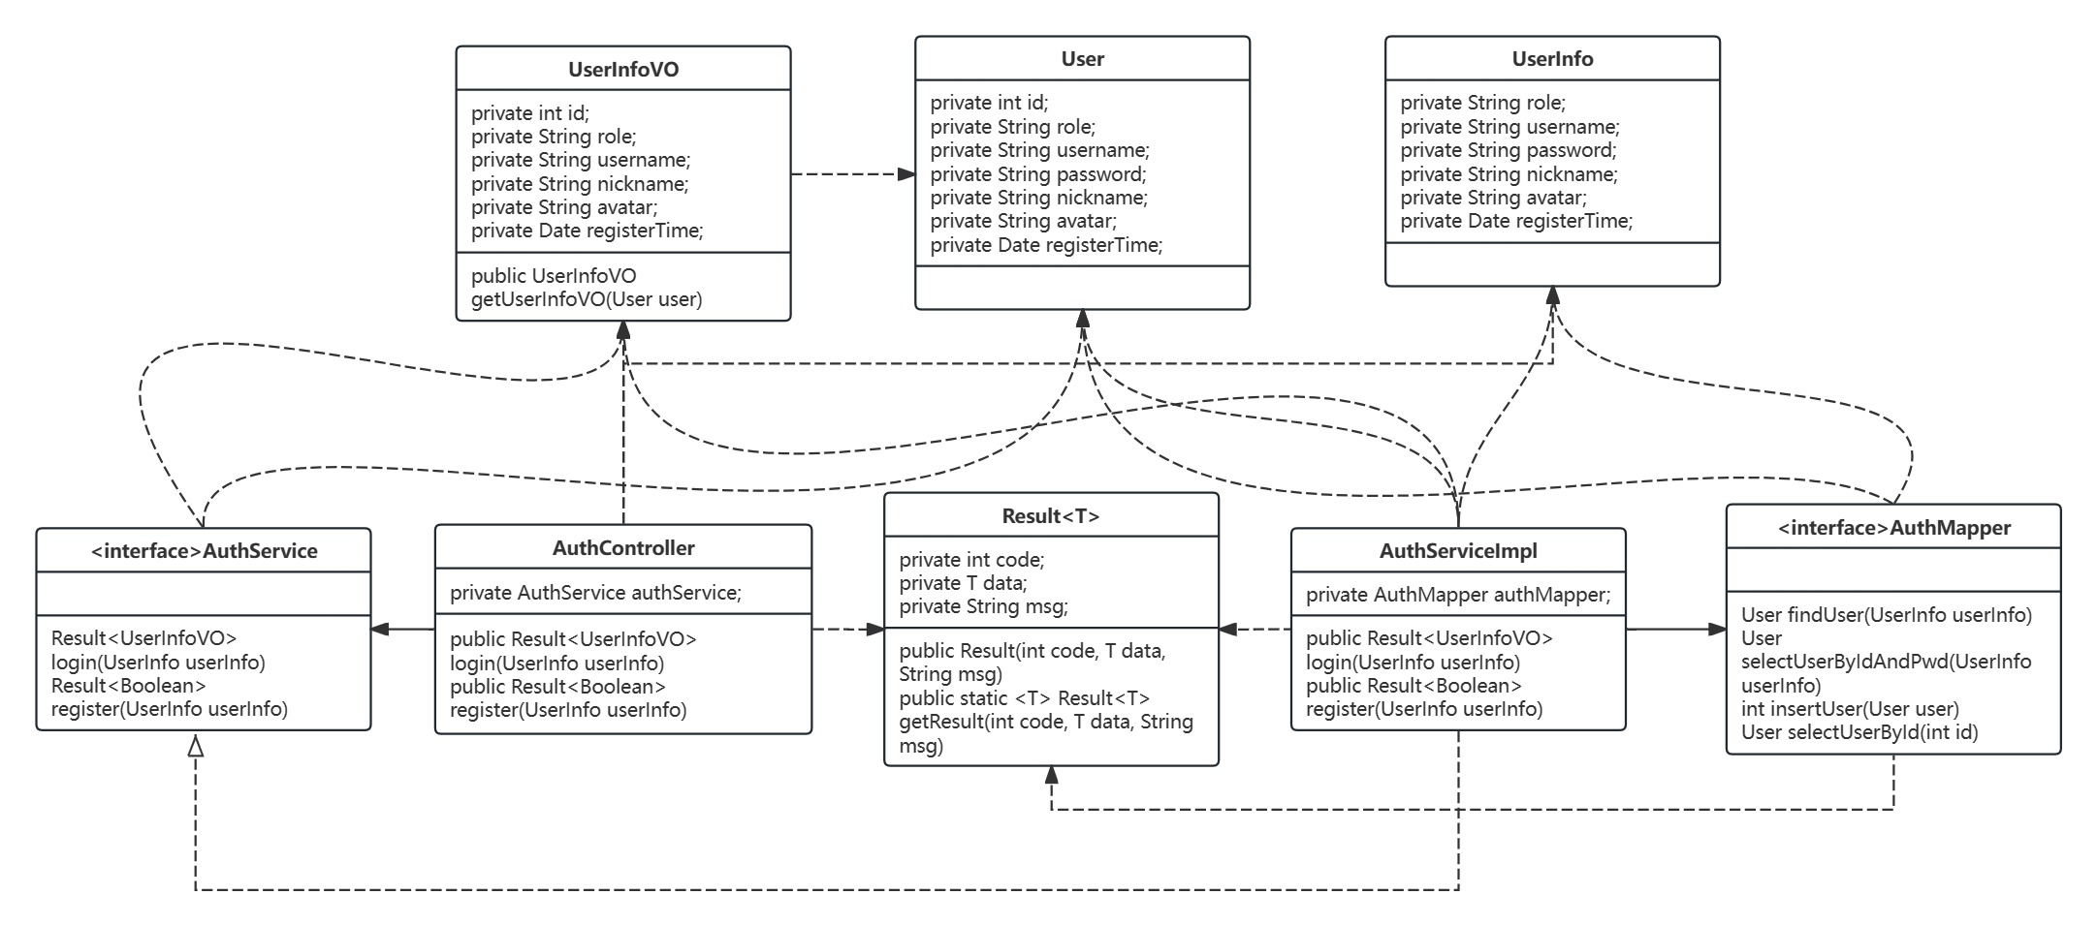
功能设计
06
用户登录精化类图

Slide 13
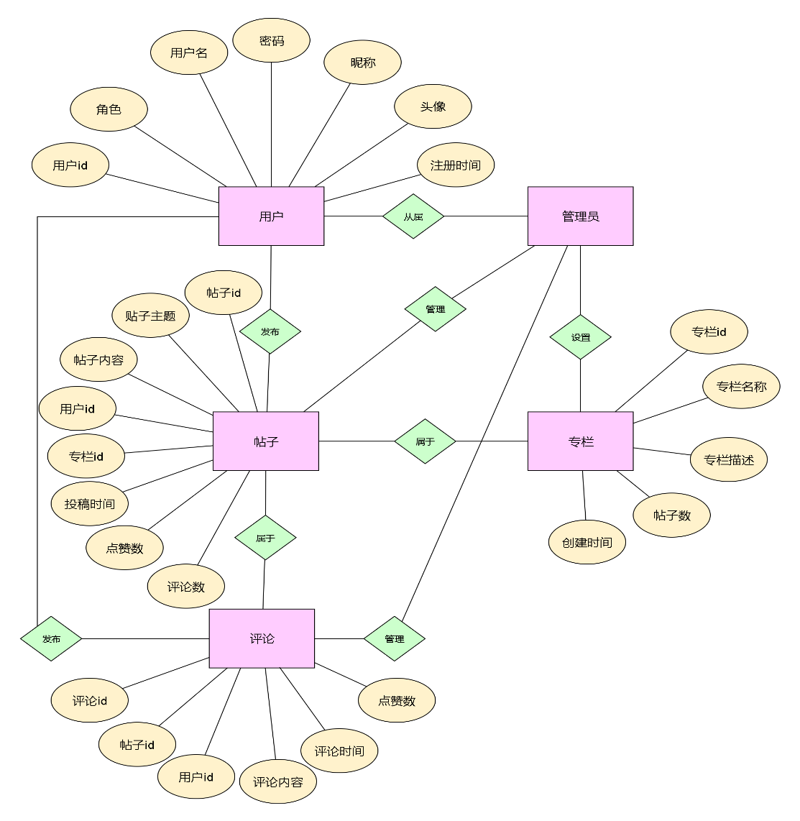
功能设计
07
数据库E-R图

Slide 14
功能设计
07
数据库数据表
版块表（section）
帖子表（posts）
列名 | 类型 | 长度 | 是否可为空 | 备注 | 含义
id | int | - | not null | primarykey | 专栏id
name | varchar | 255 | not null | - | 专栏名称
description | text | - | - | - | 专栏描述
post_count | int | - | - | - | 帖子数
createTime | datetime | - | - | - | 创建时间
列名 | 类型 | 长度 | 是否可为空 | 备注 | 含义
id | int | - | not null | primarykey | 帖子id
title | varchar | 255 | not null |  | 帖子主题
content | text | - | - |  | 帖子内容
uid | int | - | not null | foreignkey | 用户id
sid | int | - | not null | foreignkey | 专栏id
postedTime | datetime | - | - | - | 投稿时间
like_conut | int | - | - | - | 点赞数
comment_count | int | - | - | - | 评论数
用户表（user）
评论表（comments）
列名 | 类型 | 长度 | 是否可为空 | 备注 | 含义
id | int | - | not null | primarykey | 用户id
role | varchar | 255 | not null | - | 角色
username | varchar | 255 | not null | - | 用户名
password | varchar | 255 | not null | - | 用户密码
nickname | varchar | 255 | - | - | 昵称
avatar | varchar | 255 | - | - | 头像
registerTime | datetime | - | - | - | 注册时间
列名 | 类型 | 长度 | 是否可为空 | 备注 | 含义
id | int | - | not null | primarykey | 评论id
pid | int | - | not null | foreignkey | 帖子id
uid | int | - | not null | foreignkey | 用户id
content | text | - | - | - | 评论内容
commentTime | datetime | - | - | - | 评论时间
like_count | int | - | - | - | 点赞数

Slide 15
03
Part3：非功能设计

Slide 16
非功能设计
非功能需求
性能需求
系统应该具有良好的性能，以便用户可以发布帖子和删除帖子。
安全性需求
用户数据应该得到保护，确保用户数据不会被泄露。
可靠性需求
系统应该可靠，最小化系统宕机或故障的时间。
可用性需求
系统应该具有良好的可用性，以便用户可以轻松地使用系统。
可维护性需求
系统应该具有良好的可维护性，以便在需要时能够轻松地对其进行修改和维护。
可拓展性需求
系统应该支持扩展以增加新功能和模块。

Slide 17
04
Part4：系统实现

Slide 18
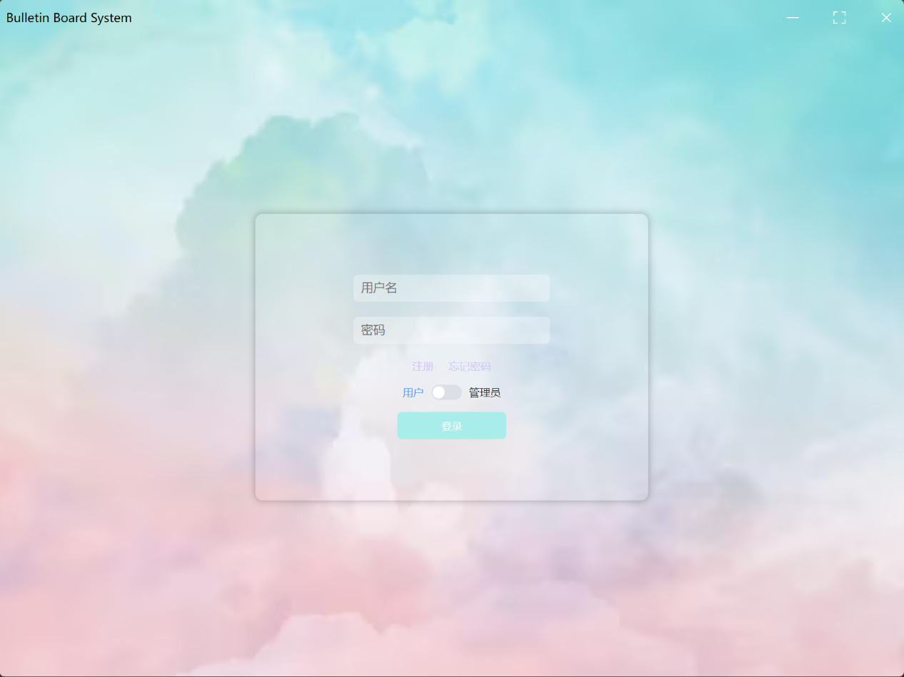
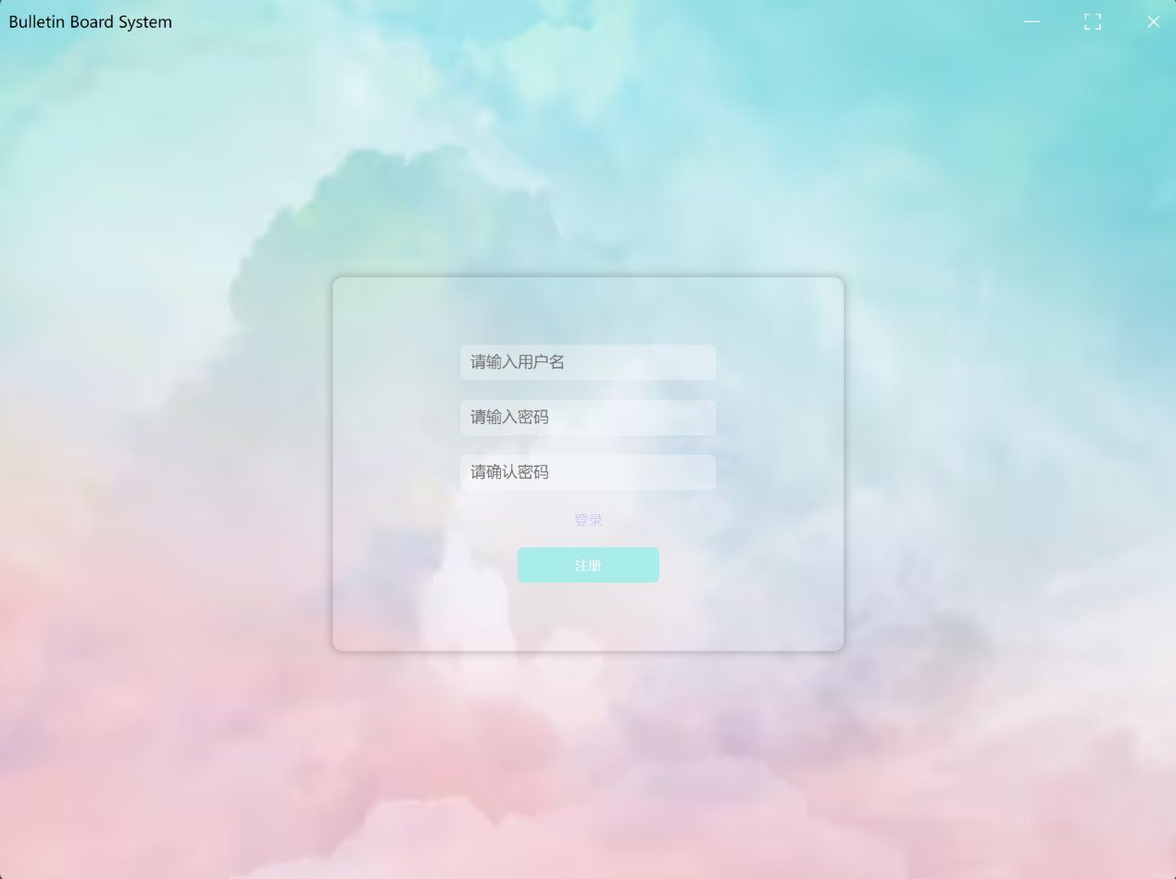
系统实现
01
界面设计

Slide 19
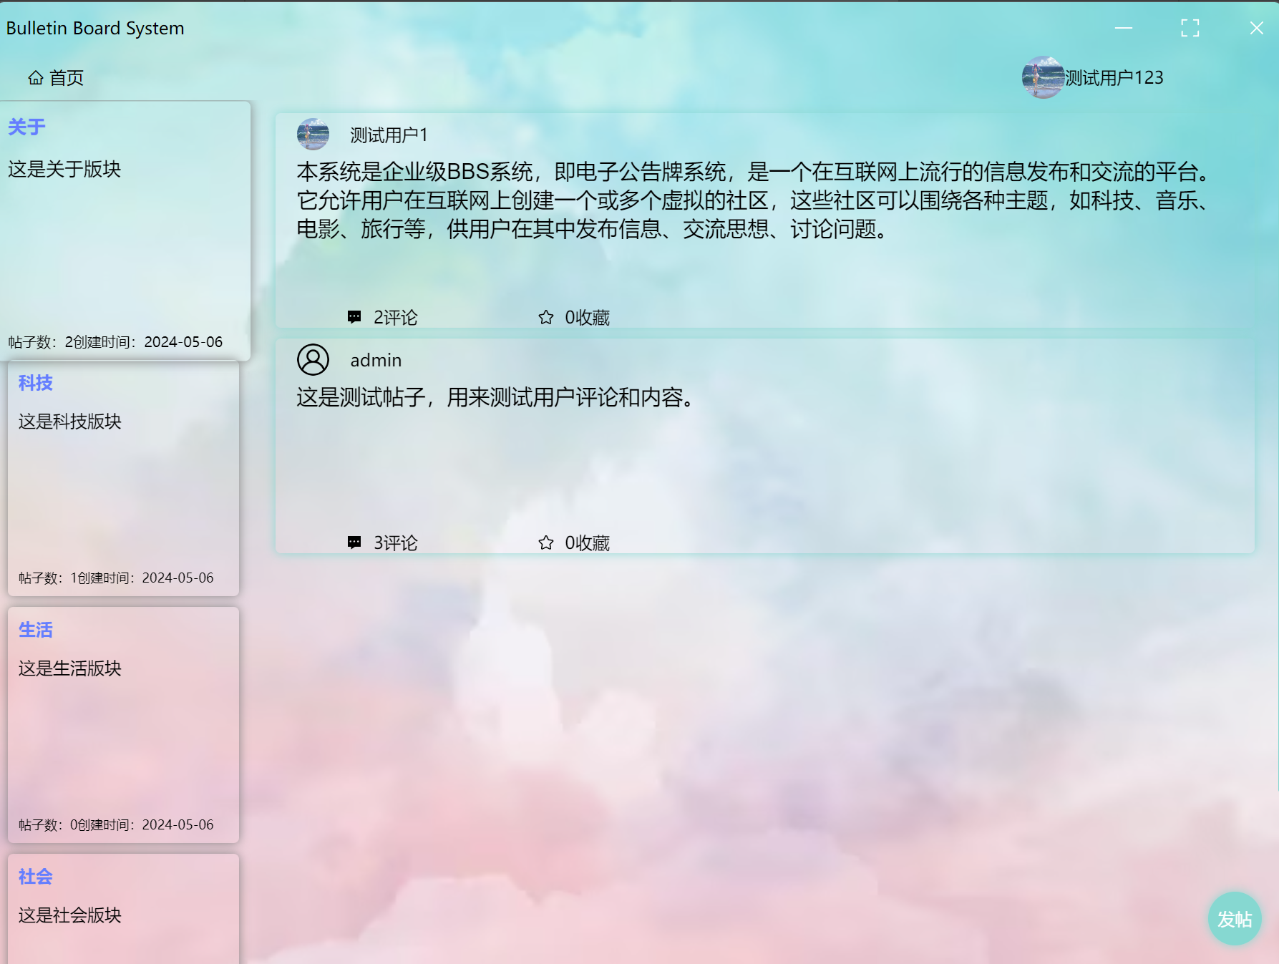
系统实现
01
界面设计

Slide 20
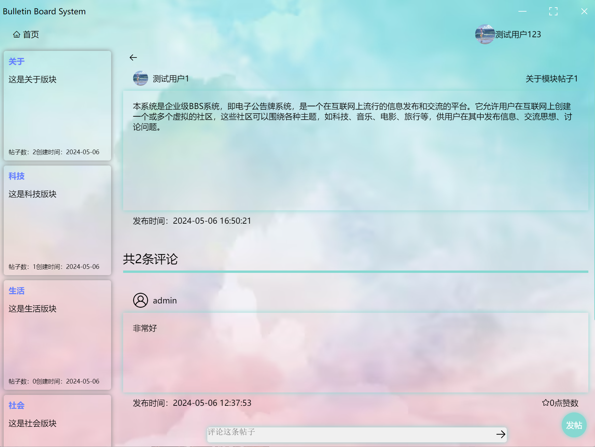
系统实现
01
界面设计

Slide 21
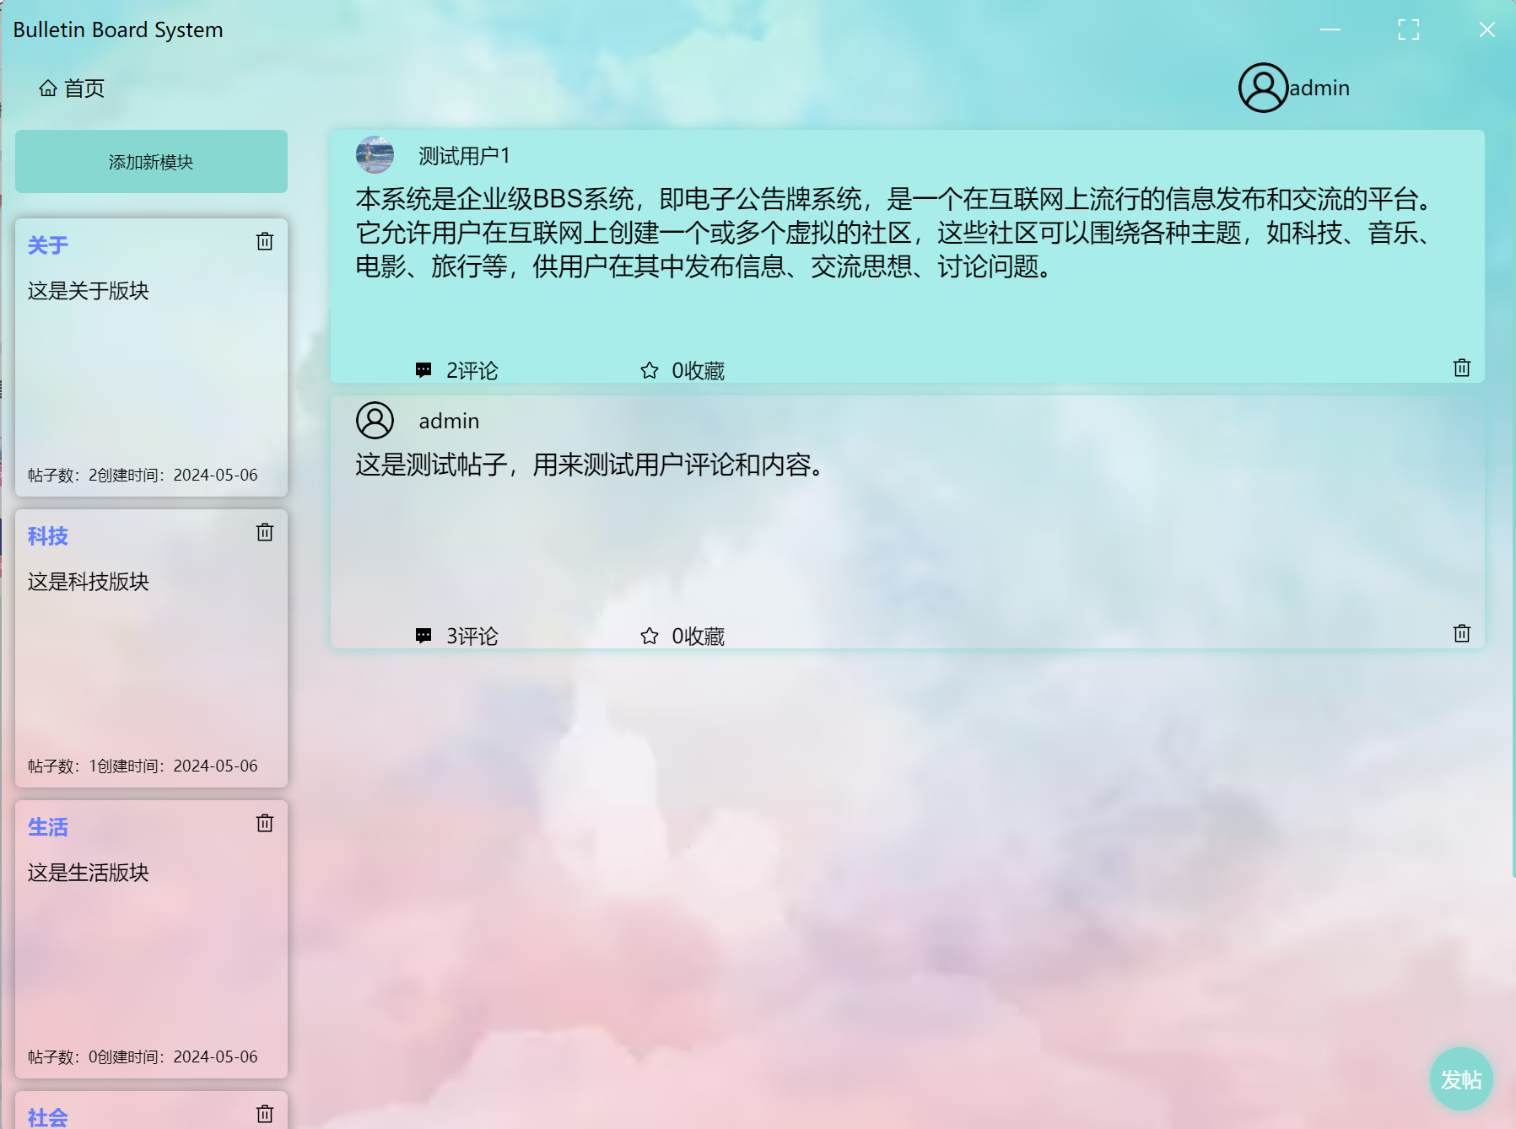
系统实现
01
界面设计

Slide 22
05
Part5：小组分工

Slide 23

小组成员 | 任务
19210315张桂楠 | 系统代码实现
19210304王双阳 | 活动图
19210311纪安东 | 用例图和精细类图
19210315余睿 | 类模型图和协作图和期末PPT制作
19210316李绍东 | 时序图
19210331顾逸 | 数据库ER图、表

Slide 24
Thank you

